Slide 1

复用读出仿真分析
中国科学技术大学
University of Science and Technology of China
组会报告

Slide 2
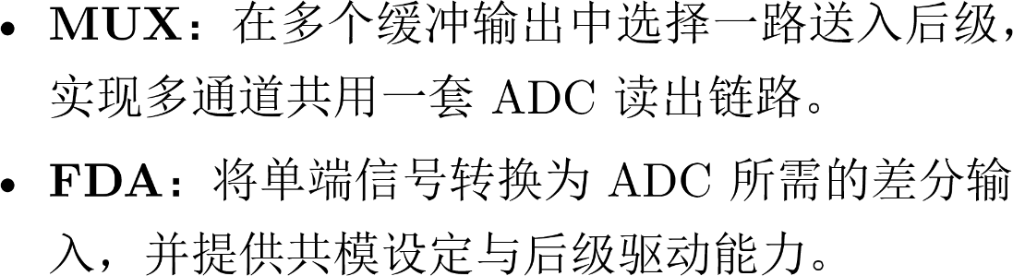
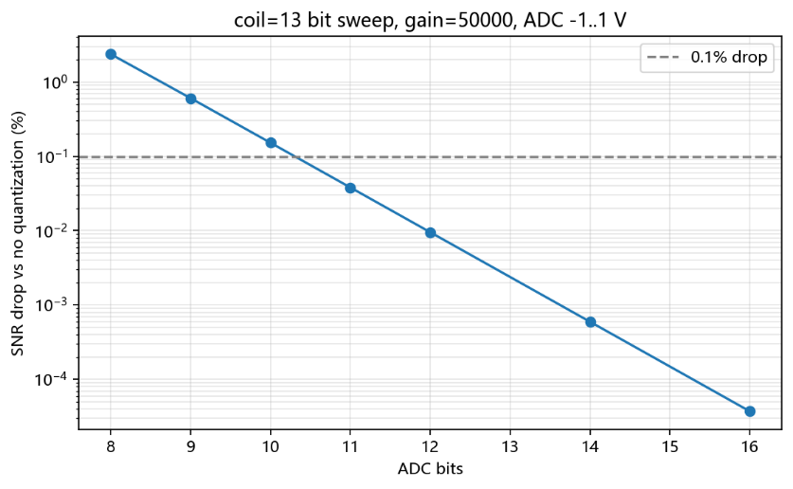
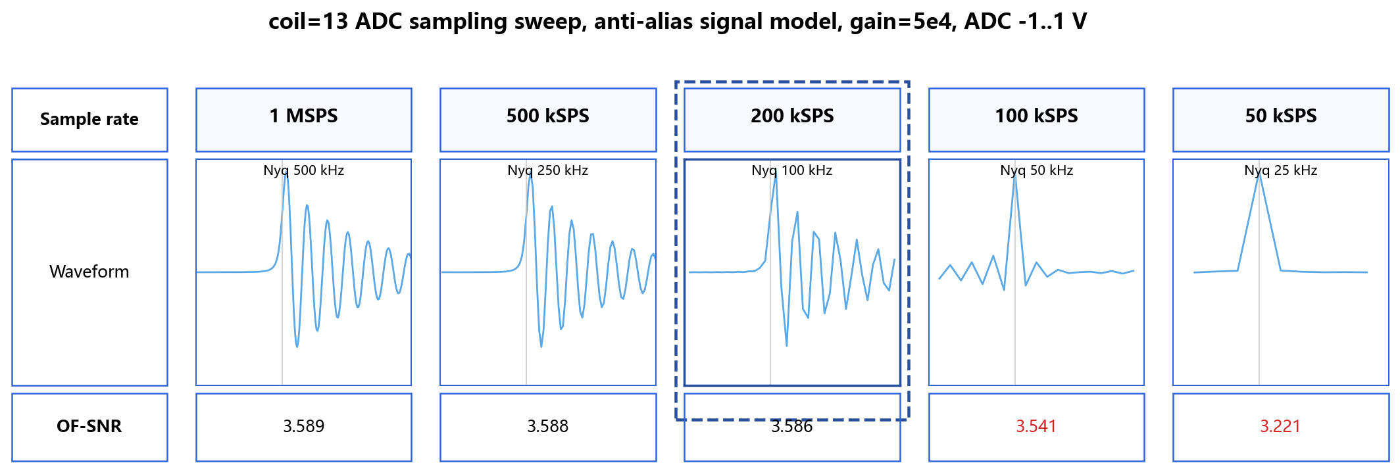
直接电压读出方案
基于Coil13 重新评估 ADC 参数要求

Slide 3
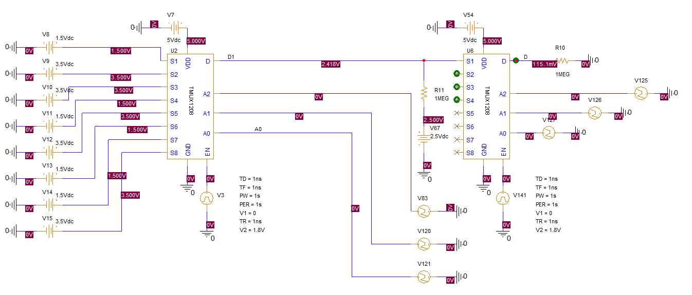
开关原理图

Slide 4
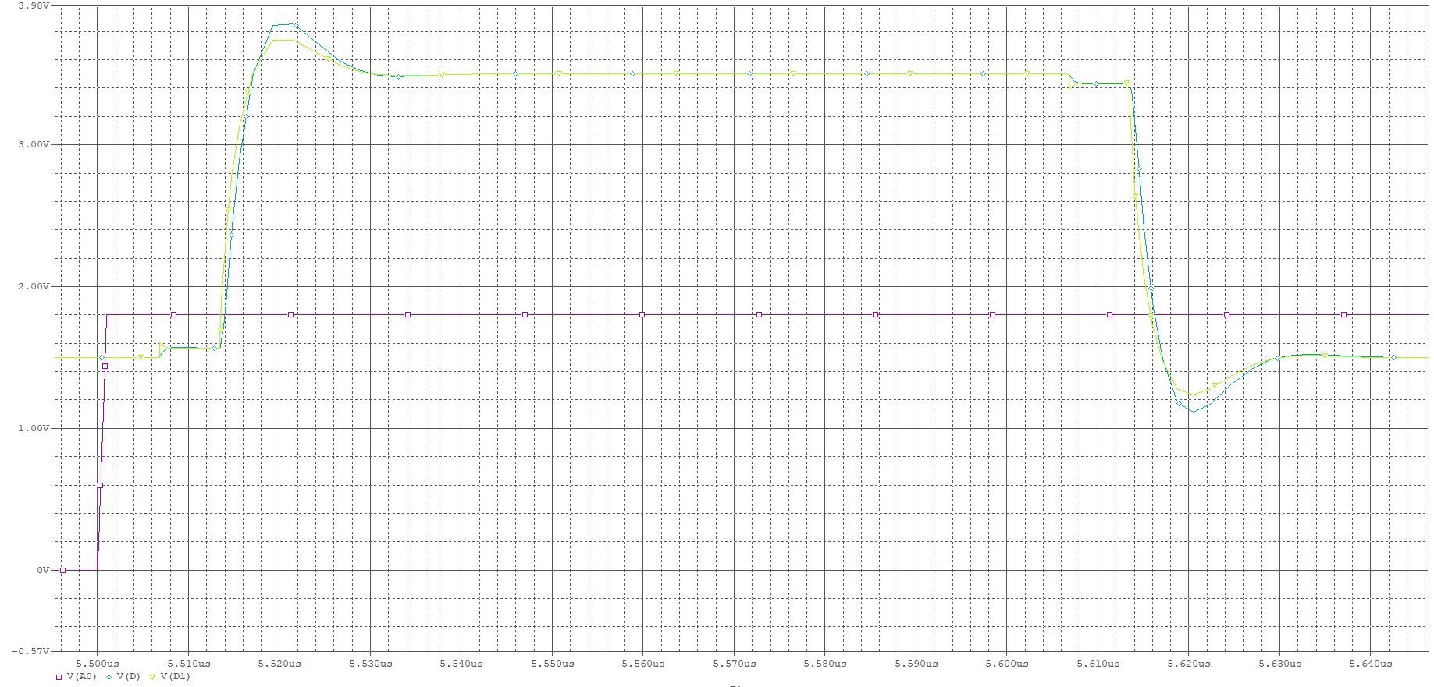

开关仿真结果
D
D1
设满量程范围为 V_ FS
采用 ±0.5 LSB 判据
稳定时间
10b
12b
MUX1 Mid
42.48ns
52.89ns
MUX1 MAX
48.4ns
54.02ns
MUX2 Mid
48.98ns
53.88ns
MUX2 MAX
50.48ns
54.95ns
A0

Slide 5
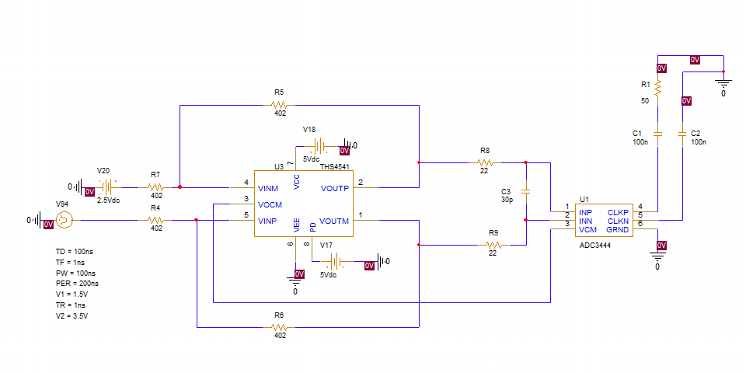
FDA + ADC 原理图

Slide 6
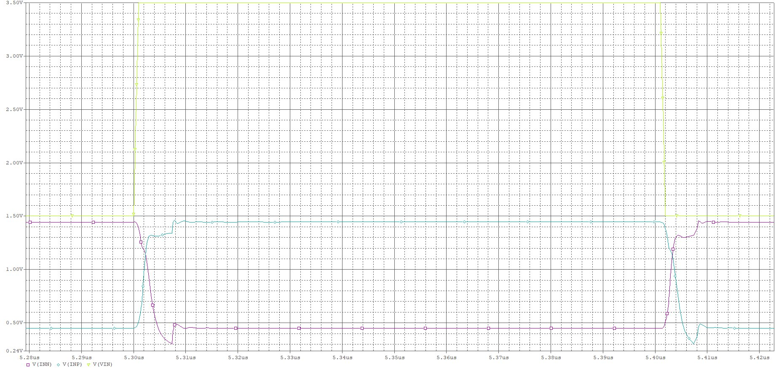
FDA + ADC 仿真结果
VIN
稳定时间
10b
12b
INP Mid
14.29ns
17.47ns
INP MAX
14.94ns
19.46ns
INN Mid
14.2ns
17.44ns
INN MAX
15.02ns
19.46ns
INN
INP

Slide 7
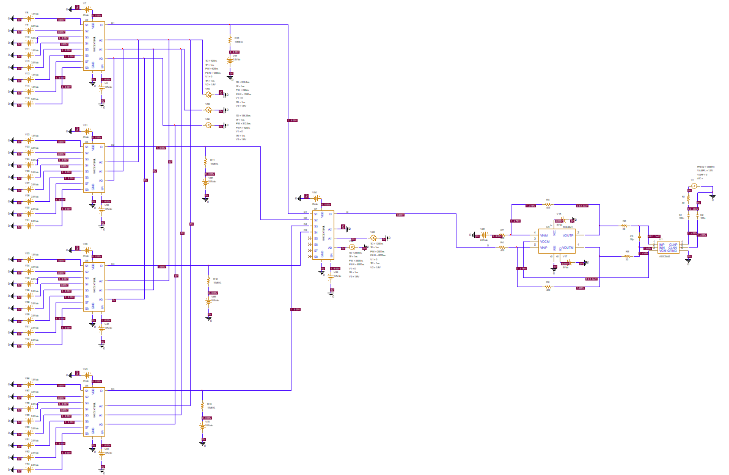
完整电路原理图

Slide 8
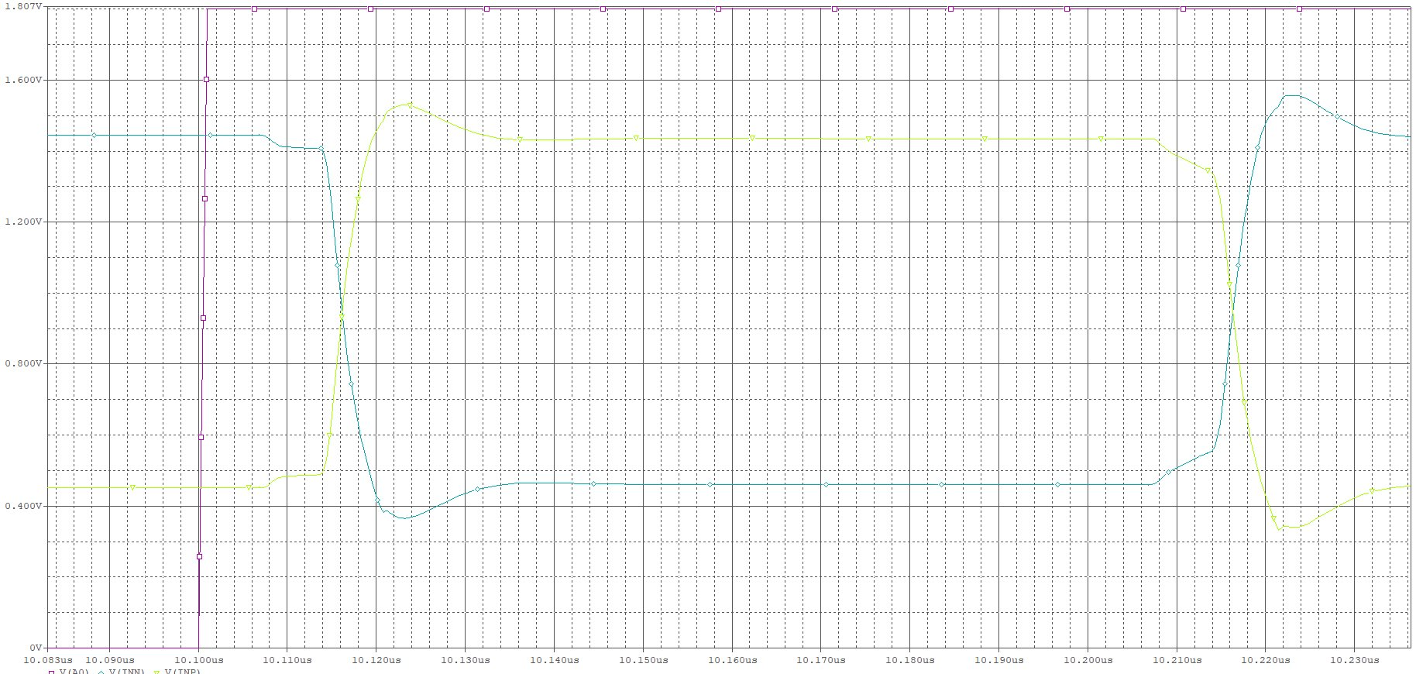
完整电路仿真结果
A0
稳定时间
10b
12b
INP Mid
51.93ns
62.95ns
INP MAX
66.67ns
120.7ns
INN Mid
51.94ns
62.96ns
INN MAX
66.67ns
120.7ns
INP
INN

Slide 9
通道数计算
建立时间的主导因素来自于开关的响应
输入跳变后，ADC 输入稳定所需时间 t_settle = 66.67/120.7 ns
单通道采样率 200 KHz ，对应周期为 5 us
对应一个 ADC 通道可复用最大通道数 N = 5 us /(t_settle) ≈ 74/41
实际情况中考虑保留一定余量，单通道对应时间会比上述时间要长
考虑每个通道保留10%余量，10/12 bit 下对应通道数为 64/37

Slide 10
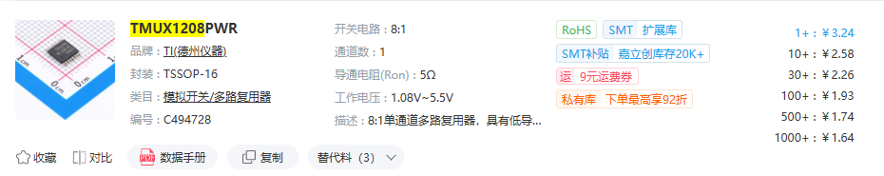
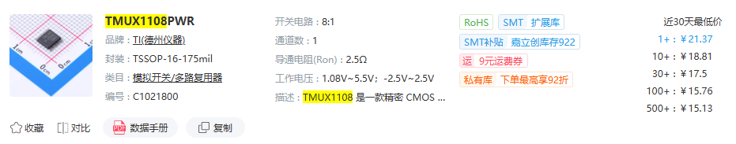
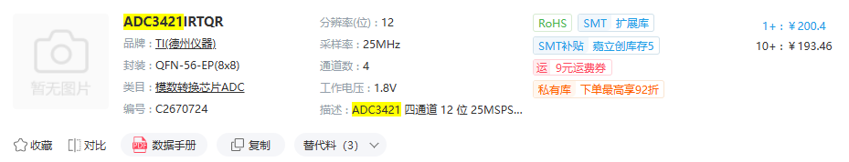
单通道成本估计

Slide 11
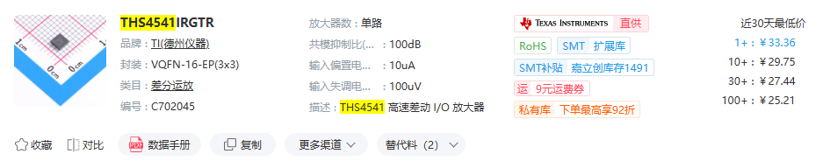
单通道成本估计
ADC3421 为四通道ADC
如采用 TMUX 1208 ，10/12 bit 对应的单通道成本估计约为 1.76/2.78

Slide 12
后续工作
电路 RC 参数设计优化
考虑使用实际的信号加噪声对电路进行仿真

Slide 13
中国科学技术大学
University of Science and Technology of China
Thanks for listening!

Slide 14
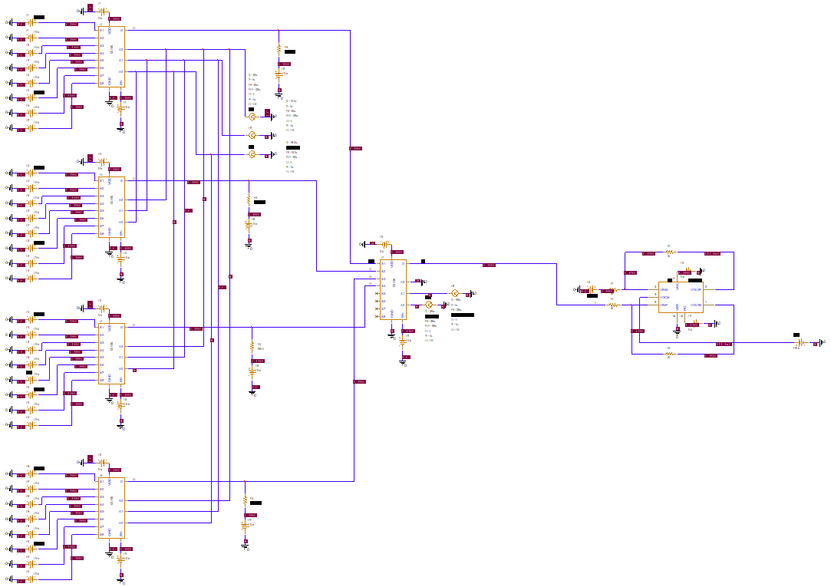
开关 + FDA 原理图

Slide 15
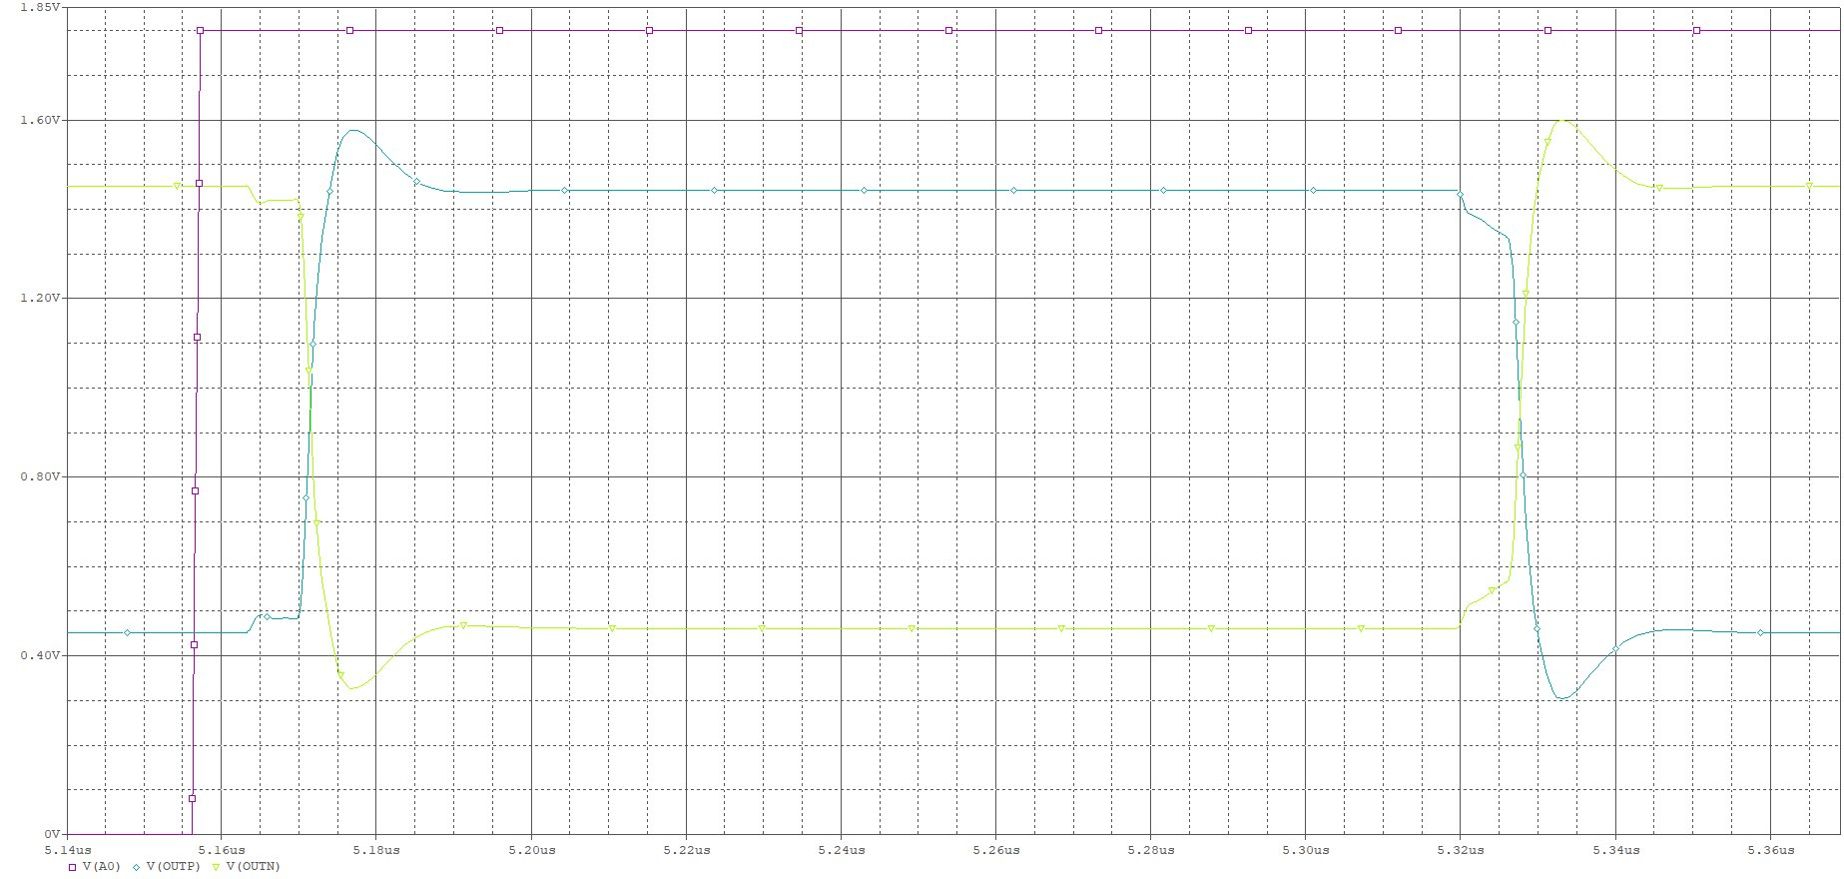
开关 + FDA 仿真结果
稳定时间
10b
12b
OUTP Mid
41.25ns
54.68ns
OUTP MAX
60.82ns
99.74ns
OUTN Mid
41.25ns
54.68ns
OUTN MAX
60.83ns
99.75ns
OUTP
OUTN
A0

